Slide 1
计算机组成与体系结构
Computer Organization and Architecture
天津大学智能与计算学部
计算机科学与技术学院

Slide 2
第三章：处理器
Chapter 3: Processor
流水线基本概念
MiniMIPS32处理器的整体结构和设计方法
经典五级流水线的设计与实现
指令相关（冒险）及解决办法
异常处理

Slide 3
异常的基本概念

Slide 4
异常和中断
Exception and Interrupt
程序在执行过程中，往往会出现一些事件打断程序的正常执行，使得处理器跳转到一个新的地址执行程序，这些事件被称为异常（Exception）或中断（Interrupt）。
异常来自CPU的内部（同步），比如做除法时除数为0。
中断来自CPU的外部（异步），比如键盘中断。
内部同步异常和外部异步异常，两者的处理流程是一样的。
MIPS指令集体系结构（包括MiniMIPS32）中统一称为异常。

Slide 5
异常的分类
Class of Exceptions
指令执行中的错误：如不存在指令、除法除0、计算结果溢出、地址不对齐等等。
数据完整性问题：使用ECC等硬件校验方式的存储器发生校验错误时产生的异常。
地址转换异常：存储管理单元对一个内存页进行地址变换，而变换不成功的时候。
系统调用和陷入：由专用指令产生，用于调用内核模式的相关操作。
外部事件（中断）：键盘中断、鼠标中断、打印机中断等。

Slide 6
异常的处理流程
Processing Flow of Exceptions

Slide 7
异常的处理流程
Processing Flow of Exceptions
异常处理准备（硬件）
确保异常指令之前的所有指令都执行完，异常之后的指令清除，即精确异常
关中断（硬件）
保存断点（硬件）
确定异常来源（硬件）
处理器将不同异常进行编号，以便异常处理程序进行区分和跳转
保存现场（软件）
保存被打断程序的现场。现场指通用寄存器和状态寄存器
执行异常处理程序（软件）
跳转到对应的异常处理程序进行异常处理
恢复现场（软件）
开中断（软件）
异常返回（硬件）
异常响应
异常处理
Notes:
精确异常：帮助软件调试、更容易从异常中恢复、更容易重新开始运行程序
异常处理是一套软硬件协同的处理机制。顾名思义，“异常”不是常态，异常发生的频度不高，但处理流程复杂，因此希望尽可能由软件程序而不是硬件逻辑来处理复杂的异常情况。这样，既能保证硬件的设计复杂度可控，又能保证系统的运行性能没有太大的损失。
关中断：为了避免中断重入
这个过程中，CPU涉及两次控制权的转换

Slide 8
如何从主程序跳转到异常处理程序
How to Jump to Exception Serve Routine From Main Program
查询方式 — — 软件查询
当异常发生时，CPU跳转到一个固定的地址（异常处理程序入口地址）
从入口地址开始软件查询到底发生了什么异常（MIPS CP0中Cause寄存器）
MIPS处理器（包括MiniMIPS32处理器）主要采用查询方式
向量方式（向量中断）— — 硬件查询
异常事件直接告知处理器引发异常的原因（即所谓的向量或异常号）
由这个向量直接生成异常处理程序的入口地址
Notes:
一种称为查询方式，另一种称为向量方式。
在查询方式中，当异常发生时，处理器跳转到一个固定的地址（异常处理程序入口地址），然后开始查询发生异常的原因，再转去执行相应的异常处理程序。引发异常的原因，通常在异常发生时，由硬件保存到一个专门的寄存器中。处理器在异常处理程序入口处，读这个寄存器就可确定异常原因。本书设计的MiniMIPS32处理器就是采用这种查询方式来确定异常处理程序的入口地址。
在向量方式中，异常事件直接告知处理器引发异常的原因（即所谓的向量，异常向量表索引），并由这个向量直接生成异常处理程序的入口地址，避免了由处理器进行异常原因的查询。x86处理器、SPARC处理器都是采用这种方式。
对于x86而言，由硬件进行异常和中断号的查询，根据编号查询已设置好的中断描述符表IDT，得到不同异常处理程序的入口地址。MIPS则将异常原因保存到CP0的Cause寄存器中，再由异常处理程序进行进一步的查询和区分。

Slide 9
如何从异常处理程序返回主程序
How to Return Main Program From Exception Serve Routine
在转向异常处理程序时，需要把返回地址保存起来
保存在通用寄存器中
保存在一个专门的寄存器中（MIPS CP0协处理器中的EPC）
保存到内存空间的栈中

Slide 10
CP0协处理器概述

Slide 11
MIPS32指令集体系结构中的协处理器
Coprocessors in MIPS32 ISA
协处理器 | 功能 | 是否可选
CP0 | 系统控制 | 否
CP1 | 浮点处理 | 是
CP2 | 特定实现 | 是
CP3 | 浮点处理 | 是

Slide 12
CP0协处理器的主要工作
Functions of CP0 Coprocessor
配置处理器工作状态：通过读写某些内部寄存器来改变CPU的特性，如大小端等
高速缓存控制：用于控制、读、写缓存
异常控制：异常的检测和处理都是通过CP0中的一些控制寄存器来定义和控制的
存储管理单元的控制：对存储区域进行控制、管理和分配，如MMU、TLB的配置
其他：如时钟、时间计数器、奇偶校验错误检测等

Slide 13
CP0中的寄存器（1）
Registers in CP0（1）
寄存器编号 | 寄存器名称 | 功能描述
0 | Index | TLB的入口索引
1 | Random | 产生TLB的随机入口索引
2 | EntryLo0 | 偶数虚拟页的入口地址的低位部分
3 | EntryLo1 | 奇数虚拟页的入口地址的低位部分
4 | Context | 指向内存虚拟页表入口地址的指针
5 | PageMask | 控制TLB入口中可变页面的大小
6 | Wired | 控制固定的TLB入口的数目
7 | Reserved | 保留
8 | BadVAddr | 记录最近一次访存地址异常的地址
9 | Count | 处理器周期计数
10 | EntryHi | TLB入口地址的高位部分
11 | Compare | 定时中断控制
12 | Status | 处理器状态和控制
13 | Cause | 上一次发生异常的原因
14 | EPC | 上一次发生异常时的PC值
15 | PRId | 处理器标志和版本

Slide 14
CP0中的寄存器（2）
Registers in CP0（2）
寄存器编号 | 寄存器名称 | 功能描述
16 | Config | 配置寄存器
17 | LLAddr | 加载链接的地址
18 | WatchLo | 观测点（Watchpoint）地址的低位
19 | WatchHi | 观测点（Watchpoint）地址的高位
20~22 | Reserved | 保留
23 | Debug | 调试控制和异常状况
24 | DEPC | 上一次发生调试异常的PC值
25 | Reserved | 保留
26 | ErrCtl | 奇偶校验/循环冗余校验的错误控制和状态
27 | Reserved | 保留
28 | TagLo/DataLo | 缓存中tag接口/数据接口的低位部分
29 | Reserved | 保留
30 | ErrorEPC | 上一次发生系统错误时的PC值
31 | DESAVE | 用于调试处理的暂存寄存器

Slide 15
BadVaddr寄存器（CP0 Register 8）
BadVaddr Register
只读寄存器
用于记录最近一次导致发生地址错误异常的地址（虚地址）

Slide 16
Status寄存器（CP0 Register 12）
Status Register
CU3 ~ CU0：表示协处理器是否可用，0时不可用，1时可用。
RP：表示是否启用低功耗模式。
RE：用来改变用户态模式下的字节序，1表示改变，0表示不改变。
BEV：是否使用启动异常向量，0表示使用一般异常向量，1表示使用启动异常向量。
TS：表示是否关闭TLB，1表示关闭TLB，0表示打开TLB。
SR：表示是否是软重启，1表示重启异常是由软重启引起的。

Slide 17
Status寄存器（CP0 Register 12）
Status Register
NMI：表示是否是不可屏蔽中断，1表示重启异常是由不可屏蔽中断引起的。
IM7 ~ IM0：表示是否屏蔽相应中断，0表示屏蔽，1表示不屏蔽。（可读写）
UM：表示是否为用户模式，1表示处理器处在内核模式，0表示处在用户模式。
ERL：表示是否处于错误级。
EXL：表示是否处于异常级，异常发生时，设置该标志位为1，处理器进入内核模式，并且禁止中断。（可读写）
IE：全局中断使能标志位。1表示中断使能，0表示中断禁止。（可读写）

Slide 18
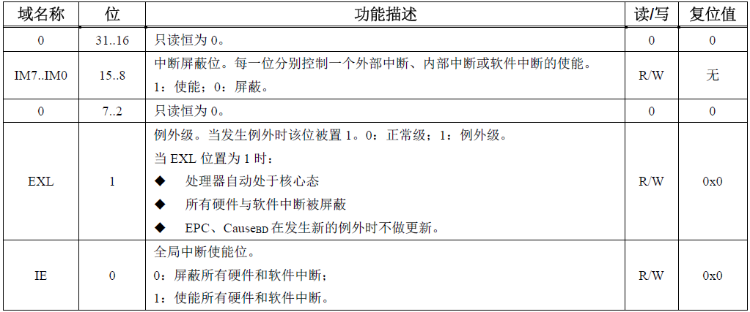
MiniMIPS32中的Status寄存器
软件可读/写
Status Register in MiniMIPS32
指硬件不自动更新，但可以通过程序更新

Slide 19
Cause寄存器（CP0 Register 13）
Cause Register
BD：当发生异常的指令为延迟槽指令时，该字段被设置为1。
CE：当协处理器不可使用异常发生时，CE表示发生协处理器错误的协处理器序号。
DC：当其设置为1，使Count寄存器停止计数，目的是减少功耗。
PCI：当协处理器CP0的性能计数器溢出时，设置该字段为1，已产生中断。
IV：该字段设置为0表示使用一般中断向量，反之，表示使用特殊中断向量。
WP：该字段与调试有关，为1表示有一个观测点被触发，处理器处于异常模式。

Slide 20
Cause寄存器（CP0 Register 13）
Cause Register
IP[7 : 0]：对应位用来指明中断是否发生，1表示发生，0表示没有发生。
IP[7 : 2]对应6个外部中断，IP[1 : 0]对应2个软件中断
IP[7 : 2] 直接连接外部设备的中断信号，且均为电平中断信号
ExcCode：用于记录发生了哪种异常。
中断能否被处理器响应由Status寄存器和Cause寄存器共同决定的，需同时满足：
Status寄存器IM字段和Cause寄存器IP字段中的对应位均为1，即中断请求到来且未被屏蔽
Status寄存器的IE字段也为1，即全局中断使能开启
Status寄存器的EXL字段为0，即处理器未处于异常级
Notes:
电平中断信号：中断信号设置为有效后，将一直保持在有效电平，直到中断处理程序响应中断后显示清除中断源。
边沿中断信号：边沿检测

Slide 21
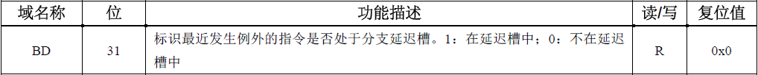
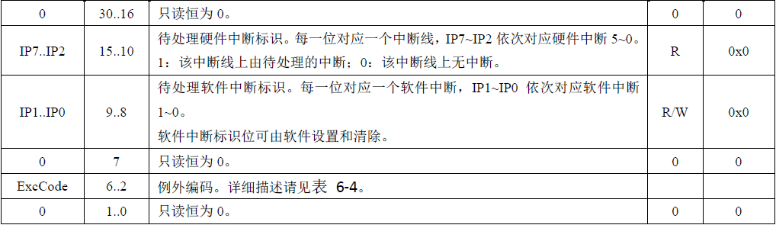
MiniMIPS32中的Cause寄存器
Cause Register in MiniMIPS32

Slide 22
ExcCode编码及所对应的异常类型
ExcCode Decoding and Exception Types
ExcCode | 助记符 | 描述
0x00 | Int | 中断
0x04 | AdEL | 地址错误异常（读数据或取指令）
0x05 | AdES | 地址错误异常（写数据）
0x08 | Sys | 系统调用异常
0x09 | Bp | 断点异常
0x0A | RI | 保留指令异常
0x0C | Ov | 算术溢出异常

Slide 23
EPC寄存器（CP0 Register 14）
EPC Register
32位可读写寄存器，用于存放异常返回地址（可读写）
当Status寄存器的EXL位为1时（已处于异常级），再发生异常硬件不更新EPC
如果触发异常的指令不位于延迟槽，则EPC存放的是该指令的地址
如果触发异常的指令位于延迟槽，则EPC存放的是前一条转移指令的地址
问题1：EPC中存放的是虚地址还是实地址？
问题2：为什么EPC允许通过软件进行更新？
Notes:
问题2：设想一个场景，如果发生系统调用异常，异常处理完成以后能直接返回最初硬件设置在EPC寄存器中的地址吗？

Slide 24
CP0协处理器的设计思路

Slide 25
协处理器访问指令
Coprocessor Access Instructions
MFC0：读CP0中的寄存器
MTC0：写CP0中的寄存器

Slide 26
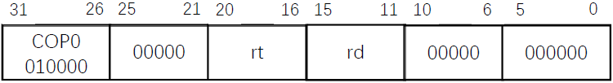
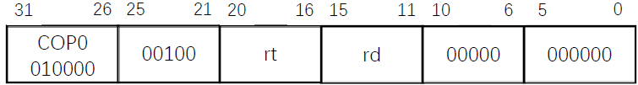
协处理器访问指令
Coprocessor Access Instructions
汇编格式：MFC0 rt，rd
汇编示例：MFC0 $s0, $9
GPR[rt] ← CP0[rd]
汇编格式：MTC0 rt，rd
汇编示例：MTC0 $s0, $9
CP0[rd] ← GPR[rt]

Slide 27
MFC0的设计思路（参照MFLO/MFHI）
Design Idea of MFC0
在执行阶段获取CP0中指定寄存器的值，作为待写入目的寄存器的数据，并将其与目的寄存器的索引和通用寄存器堆写使能信号一起传递到访存阶段。
访存阶段再将这些信息传递到写回阶段。
写回阶段依据这些信息修改由指令字中rt字段确定的通用寄存器的值。

Slide 28
MTC0的设计思路（参照MTLO/MTHI）
Design Idea of MTC0
译码阶段根据指令读出由指令字中rt字段确定的通用寄存器中的值。
在执行阶段将待写入CP0寄存器的值与地址、写使能等信息传递到访存阶段。
访存阶段再将这些信息传递到写回阶段。
写回阶段依据这些信息修改由指令字中的rd字段确定的CP0中的相应寄存器的值。

Slide 29
CP0寄存器的数据相关
Data Dependency of CP0 Register
定向前推：将访存、写回阶段对CP0中寄存器的写信息前推到执行阶段。

Slide 30
MiniMIPS32处理器中的异常处理

Slide 31
精确异常
Precise Exception
当一个异常发生，程序的正常执行被中断，对于基于流水线技术的处理器将会有若干条指令处于流水线的不同阶段。此时，处理器会转移到异常处理程序去执行，异常处理结束后返回原程序继续执行。因此希望对于发生异常的指令和它后面的指令，就好像什么都没有发生一样，这就被称为精确异常。

Slide 32
精确异常
Precise Exception
执行完毕
执行完毕
Exception Victim

Slide 33
实现精确异常的条件
The Condition of Precise Exception Implementation
按指令执行的顺序处理异常，而不是按异常发生的顺序处理异常。
在访存阶段处理异常
Notes:
为了实现精确异常，必须满足一个约定，即按指令执行顺序处理异常
为了处理这个问题，在发现异常后必须确认该指令之前的所有指令都没有产生异常时，才能对该异常进行处理。因此，先发生的异常并不马上处理，而是将其进行标识并沿着流水线继续向后传递到某一阶段（大多数处理器会在某个流水段对异常进行统一处理）。如果在传递的过程中，又发现了该指令之前的指令产生了异常，则忽略该指令的异常。因为该指令之前的指令产生的异常将导致自己及其后的指令都被取消，那么就根本不需要再关心之后指令产生的异常了。

Slide 34
MiniMIPS32处理器中的异常优先级
Exception Priority of MiniMIPS32 Processor
异常 | 类型
中断 | 异步
地址错误异常（取指） | 同步
保留指令异常 | 同步
整数溢出异常、系统调用异常、断点异常 | 同步
地址错误异常（数据访问） | 同步
高
低

Slide 35
CP0 Cause寄存器中ExcCode字段的编码和含义
Coding and Meaning of ExcCode Field in CP0 Cause Register
ExcCode编码 | 助记符 | 描述
0 | Int | 中断
1 | Mod | TLB修改异常或者保留
2 | TLBL | TLB加载异常或者取指异常或者保留
3 | TLBS | TLB存储异常或者保留
4 | ADEL | 加载或取指过程中，地址错误异常
5 | ADES | 存储过程中，地址错误异常
6 | IBS | 取指过程中，总线错误异常
7 | DBE | 加载或存储数据过程中，总线错误异常
8 | Sys | 系统调用指令syscall
9 | Bp | 断点异常
10 | RI | 保留指令异常（执行未定义指令引起的异常）

Slide 36
CP0 Cause寄存器中ExcCode字段的编码和含义
Coding and Meaning of ExcCode Field in CP0 Cause Register
ExcCode编码 | 助记符 | 描述
11 | CpU | 协处理器不可用
12 | Ov | 整数溢出异常
13 | Tr | 自陷指令引起的异常
14-22 | - | 保留
23 | WATCH | 访问WatchHi\WatchLo地址
24 | MCheck | 机器检测，CPU检测到CPU控制系统中的灾难性错误
25-31 | - | 保留

Slide 37
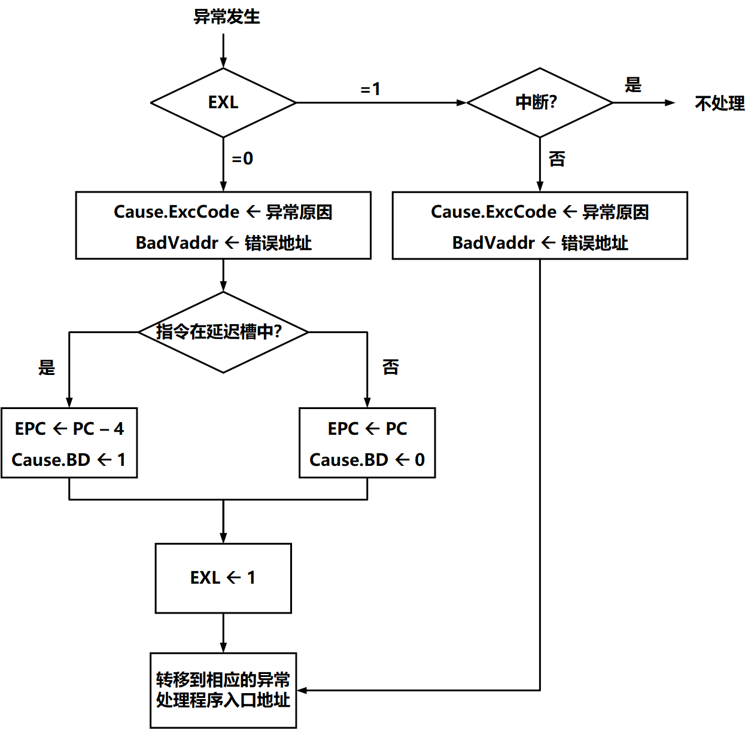
MiniMIPS32处理器的异常处理流程（硬件）
The Flow of Exception Handling in MiniMIPS32 Processor（Hardware）
引入延迟槽之前：
转移指令 → 转移目标地址指令
引入延迟槽之后：
转移指令 → 延迟槽指令 → 转移目标地址指令
如果异常指令在延迟槽中，EPC保存延迟槽指令地址：
延迟槽指令 → 延迟槽指令的下一条指令
Notes:
不处理不代表不管，只是延迟处理。当异常处理函数中使能中断，或者异常处理函数返回时，CPU会马上处理被Pending的中断（长时间Pending会丢失中断），跳转到中断处理函数处理。

Slide 38
MiniMIPS32处理器的异常处理程序入口地址
The Entry of Exception Serve Routine in MiniMIPS32 Processor
异常类型 | 异常处理程序入口地址 | 引起异常的条件
中断Int | 0xBFC0_0380 | 硬件或软件中断
地址错误ADEL |  | 取指或加载地址错误
地址错误ADES |  | 存储地址错误
系统调用Sys |  | 执行系统调用指令syscall
断点Bp |  | 执行断点指令breaker
保留指令RI |  | MiniMIPS32不支持的指令
整数溢出Ov |  | 算术运算指令add、addi和sub结果溢出

Slide 39
MiniMIPS32处理器的异常处理流程（软件）
The Flow of Exception Handling in MiniMIPS32 Processor（Software）
保存被中断程序状态：如通用寄存器、CP0寄存器（EPC、Status）
区分不同的异常：通过Cause（ exccode ）判断发生了什么异常
执行异常处理程序
准备返回工作：恢复现场

Slide 40
异常处理程序示例
Exception Handling Routine Example
main:
……
syscall
……
……
.org 0x380
mfc0 $a1, $13
ori $a2, $zero, 0x20
beq $a1, $a2, exc_syscall
nop
……
j error
nop
.org 0x600
exc_syscall:
addiu $a3, $a3, 0x1
mfc0 $t1, $14
addiu $t1, $t1, 0x4
mtc0 $t1, $14
nop
.set mips32
eret
.set mips1
nop
nop
nop
异常处理程序
异常查询并跳转对应的处理程序
准备异常返回地址
问题：为什么EPC+4?
异常返回
Notes:
cause[6 : 2] = 0x8 系统调用

Slide 41
MiniMIPS32处理器的异常返回（硬件）
Exception Return of MiniMIPS32 Processor（硬件）
使用ERET指令实现异常返回，清除流水线上除写回阶段外的全部信息（无延迟槽指令）
ERET指令清除CP0协处理器中Status寄存器的EXL字段
将EPC寄存器保存的地址恢复到PC中，返回到异常发生处继续处理
Notes:
1. 该指令需要将CP0中Status寄存器的EXL位清“0”，从而退出异常处理，使能中断
2. 同时，清除流水线上除写回阶段外的全部信息，以避免异常处理程序破坏原程序的运行状态；
3. 再将EPC寄存器保存的地址恢复到PC中，从而返回到异常发生处继续处理。
虽然EPC指令不会引发异常，但其执行过程和异常的处理过程十分相似：也需要清除流水线，转移到新的目标地址（目标地址为异常返回地址，即EPC寄存器中的值）。因此在MiniMIPS32处理器中，也将EPC指令其作为一种异常进行处理，并在译码阶段进行异常标识。

Slide 42
异常相关指令

Slide 43
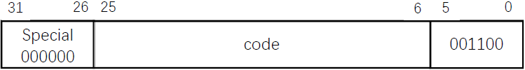
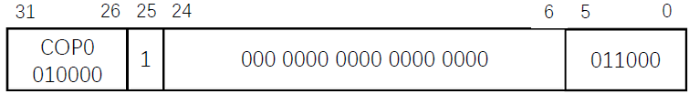
异常相关指令
Exception Instructions
汇编格式：SYSCALL
汇编示例：SYSCALL
SignalException(SystemCall)
汇编格式：ERET
汇编示例：ERET
CP0(Status)_{EXL} ← 0
PC ← CP0(EPC)

Slide 44
系统调用指令
Syscall
功能 | 系统调用号 | 所需参数 | 返回值
打印整型数据 | $v0 = 1 | a0 = 打印的数据
打印单精度浮点数据 | $v0 = 2 | f12 = 打印的数据
打印双精度浮点数据 | $v0 = 3 | f12 = 打印的数据
打印字符串 | $v0 = 4 | a0 = 打印的字符串的地址
读取整型数据 | $v0 = 5 |  | v0 = 读取的数据
读取单精度浮点数据 | $v0 = 6 |  | v0 = 读取的数据
读取双精度浮点数据 | $v0 = 7 |  | v0 = 读取的数据
读取字符串 | $v0 = 8 | a0 = 读取的字符串的地址 a1 = 读取的字符串的长度
动态分配内存 | $v0 = 9 | a0 = 需要分配的空间大小（字节） | V0 = 分配空间的首地址
退出 | $v0 = 10

Slide 45
MiniMIPS32处理器
异常处理的实现思路

Slide 46
实现思路
Implementation Approaches
在流水线的各个阶段收集异常信息，并传递到访存阶段进行统一处理。
在取指阶段判断是否有取指地址错误异常ADEL
在译码阶段判断是否有保留指令异常RI、系统调用异常Sys、断点异常Bp
在执行阶段判断是否有溢出异常Ov
在访存阶段判断是否有加载地址错误异常ADEL、存储地址错误异常ADES、外部中断Int
在访存阶段，结合CP0中相关寄存器判断异常是否需要处理，如果需要，则转移到对应的异常程序入口，清除流水线上除写回阶段外的全部信息。同时，修改CP0相关寄存器的值。

Slide 47
实现思路
Implementation Approaches
在执行ERET指令时，转移到EPC寄存器保存的返回地址，同时清除流水线上除写回阶段外的全部信息。
清除流水线某个阶段的信息，实际就是该阶段中所有寄存器设置为初始值即可。

Slide 48
分阶段实现及关键点
（以系统调用、溢出、断点、中断为例）

Slide 49
异常处理原理图
Schematic Diagram of Exception Processing

Slide 50
取指阶段
IF Stage
如果发生异常，使用异常处理程序入口地址更新PC，实现从主程序到异常处理程序的切换。
如果发生异常，将指令存储器使能信号置为无效，禁止其工作。（仅限同步读存储器）

Slide 51
译码阶段
ID Stage
根据当前指令是否是转移指令，从而识别下一条指令是否是延迟槽指令。
取消处于译码阶段的指令。（仅限同步读存储器）
产生SYSCALL、 BREAK、 ERET、MFC0和MTC0五条指令的译码信号。
对于SYSCALL、 BREAK和ERET指令，产生异常编码。
Notes:
之所以添加flush_im信号的原因是，由于我们采用FPGA内部的块存储器构建指令存储器IM，故当流水线发生异常，需要清空流水线时，清空信号flush无法送入指令存储器IM的内部，因为IM没有提供这个端口。这样，当异常发生时，仍会有除异常处理程序之外的指令进入译码阶段，不符合精确异常处理的要求。因此，我们在实现时，新添加了一个flush_im信号，用于将这条已取出的不属于异常处理程序的指令取消掉，保证了精确异常处理的要求。

Slide 52
执行阶段
EXE Stage
对于有符号数加减法，判断是否存在溢出，如果存在，则将更新异常类型编码，否则，异常类型编码维持不变，从而确保按指令顺序处理异常。

Slide 53
访存阶段
MEM Stage
判断是否有尚未处理的中断请求。
生成输入到CP0的信号，包括延迟槽指令标识信号、异常类型编码（中断优先级最高）、触发异常指令的PC值。
生成流水线清空信号flush，用于表示已触发了异常。
Notes:
异常信息附着在指令上沿流水线一路携带下去，直至访存阶段才真正触发异常；
此时才会根据所携带的异常信息更新CP0寄存器；
当然报出异常的流水级不一定是访存阶段，但基本原则是该级之后的流水级不能产生新的异常

Slide 54
CP0协处理器
CP0 Coprocessor
例化4个寄存器：Badvaddr，Status，Cause和EPC。
根据异常类型，产生异常处理程序入口地址。
根据异常类型，更新CP0中相应寄存器的值。
Notes:
开中断和关中断由软件实现

Slide 55
流水线寄存器
Pipeline Register
增加新的判断条件，判断如果当前触发异常，则清空流水线寄存器。所谓清空流水线，就是让流水线寄存器的输出为初始值。

Slide 56
预习
预习教材“计算机组成与设计（软硬件接口）” 5.1~5.3小节
预习课件“COA_CH4_Mem（1）.pptx”
观看视频“智慧树→学习资源→视频→第四章→Cache概述.mp4”
熟练掌握Cache的基本原理
Cache块的映射
Cache块的识别
Cache块的替换
Cache块的写操作

